Slide 1
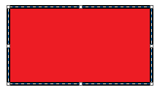
繪圖步驟
3
1
2
4
填充色
邊框色
點灰色處停止修改

Slide 2
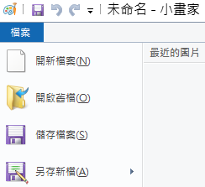
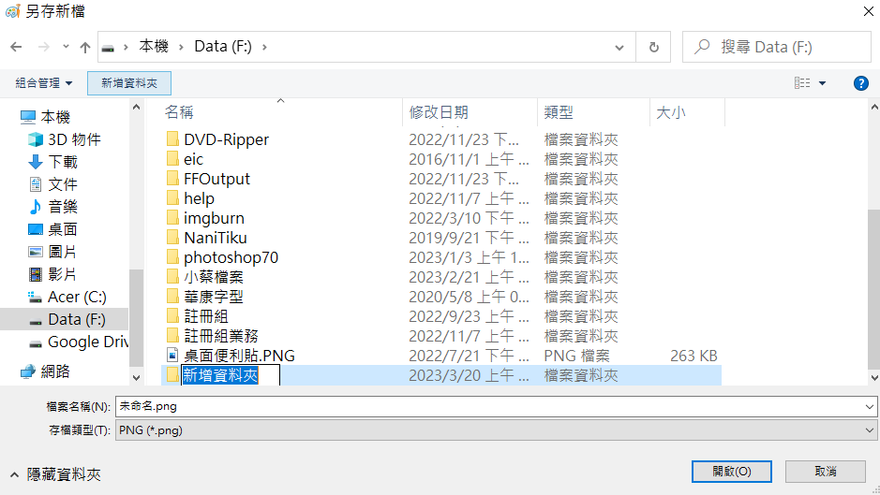
1
儲存檔案
2
D
3
4
班級座號
5
班級座號
6
儲存

